Slide 1

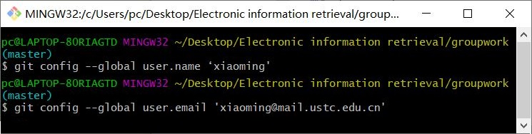
A story
先打开git bash，小明是第一次使用git，于是要先设置身份： git config --global user.name 'xiaoming'
git config --global user.email 'xiaoming@mail.ustc.edu.cn'
然后就要工作啦，由于是团队协作，小明要在整个团队目前的进度上开始新的工作，那么第一步就是先知道大家一共完成了那些，那么小明先把github上小组建的远程仓库上克隆到自己的电脑

Slide 2
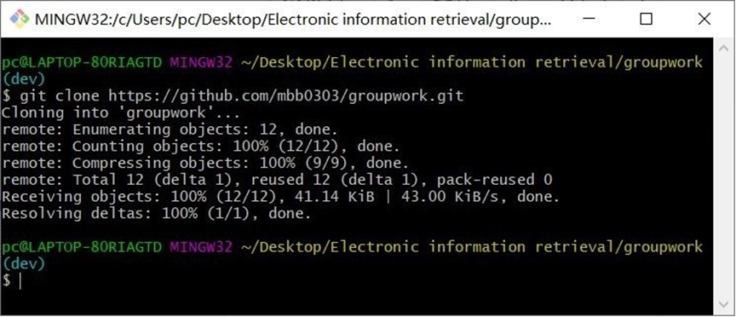
A story
但是，在此之前为了便于管理，小明要利用git的分支功能，一条分支你可以看作是一条生产线，小组想把最终的成品放在github上小组仓库groupwork里的master上，而小组每个成员则在另一条生产线dev上工作（每个人在自己电脑里分别有一个dev分支），最终要做的就是把小组四人每条生产线上的工作合并到master
1）git branch dev 创建一条分支dev 2）git checkout dev 切换到分支dev
可以看到蓝色括号
里master变成dev
表示小明现在已经
在dev生产线上了，
接着小明把刚才说
的远程仓库上克隆
到自己的电脑，这
条网址就是小组的
远程仓库。

Slide 3
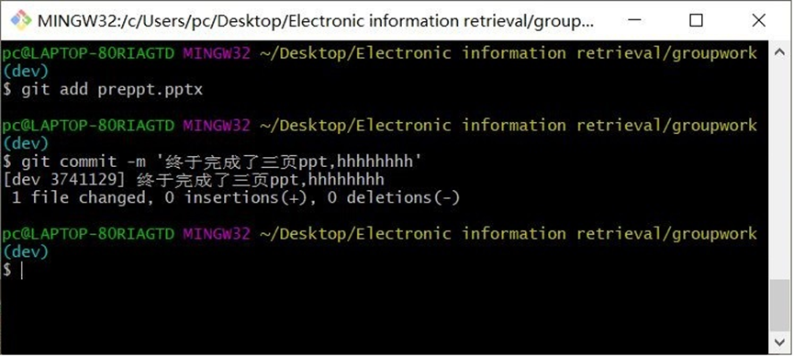
A story
接着就可以在此基础上工作啦，经过一系列劈里啪啦，比如小明已经完成了他今天的工作，他完成了三页名为preppt的PPT，那么首先先要把这个文件存进git的缓存区，再把缓存区的内容放进他的仓库：命令分别是:
git add preppt.pptx
git commit -m ‘你想备注的话’

Slide 4
A story
完成了这次工作，小明准备睡了，但突然有些害怕，万一自己的电脑夜里自燃呢，或者文件被病毒给删了，那就完成不了信息检索期末汇报了，小明辗转反侧，突然想到：那就放进远程仓库里存着吧。首先，为了方便先给自己工作的仓库也就是放ppt等文件的地方起个名字，就叫origin有了名字才能让小组的远程仓库认识这个小明自己的仓库：
Git remote add origin git@github.com:mbb0303/groupwork.git
但由于小明是在dev这条生产线上工作的，所以必须创建远程origin的dev到本地：
git checkout -b dev origin/dev
之后 经过一些工作后，就可以把工作成果传送到小组的仓库里：

Slide 5
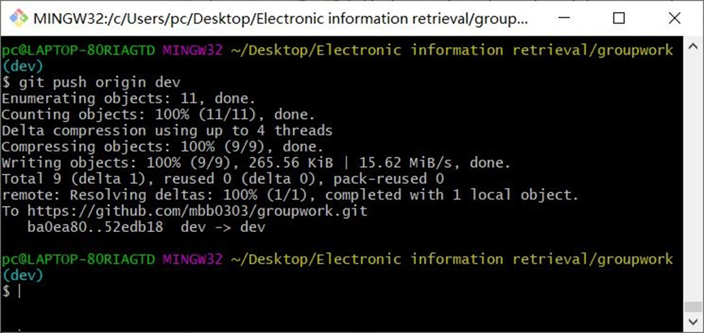
A story

Slide 6
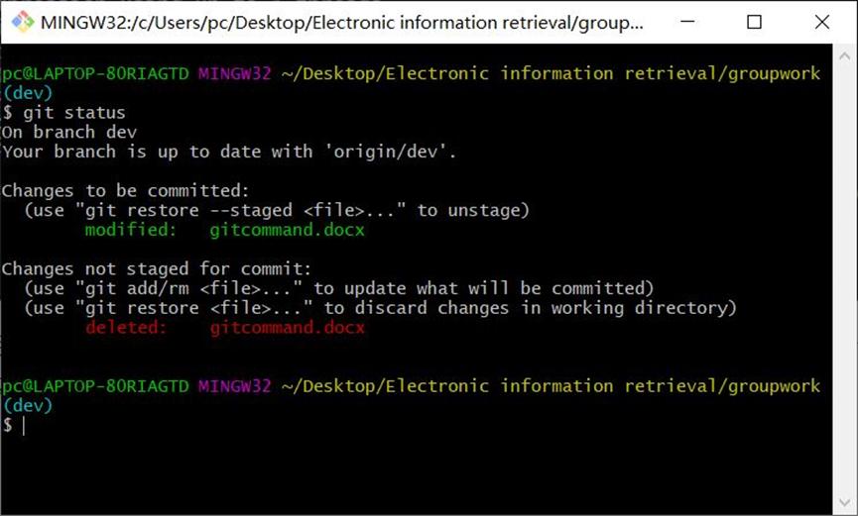
A story
一周后，小明又开始了工作，由于时间有点久，小明有点懵，所以他想看看自己现在电脑里的仓库处于什么样一个状态，这样可以帮自己快速回顾一下进展，开始今天的任务，
利用git status：
可以看到提示：已经更新了，并且有过修改和删除：

Slide 7
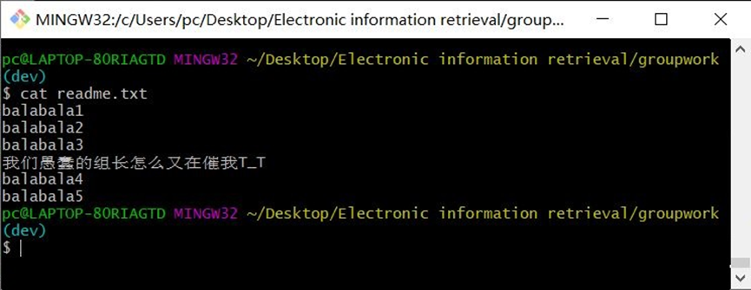
A story
当然还要看看自己一周前作了哪些改动,git diff preppt.pptx
。。。。。。
小明一直肝到凌晨，准备push到远程了，突然小明想还是再检查一下比较好：cat可以查看文件内容
哦，原来在瞌睡中，骂了一句队长，还好只是提交到了自己的仓库，没提交到远程，还有挽回的余地

Slide 8

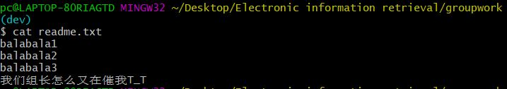
A story
是不是只要手动把readme.txt中的“愚蠢的组长”删掉就可以了呢，事实上git会记录你的每次修改和删除，如果仅仅这样做就放到远程仓库里，队长要是细心检查就会发现了，所以小明需要版本回退：
这样就可以完全回到上一次的版本了，051ad91是上一次提交的版本编号
再看一下，上一次版本是什么样子的：
好叭，原来在上一次修改提交里，小明就已经骂了队长，那必要找到到底在哪一次版本才是没有骂队长的

Slide 9
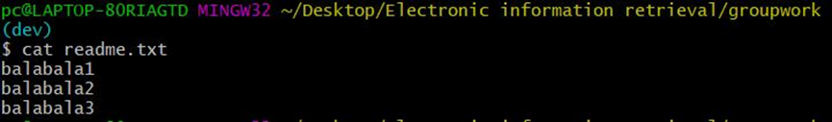
A story
利用git reflog 进而找到每次提交的版本的编号，再利用
git reset --hard 编号
就可以回退到那个版本了
这次终于好了

